Slide 1


Introdução a Orientação a Objetos com Java

Slide 2
DIA 2 - CONCEITOS BÁSICOS DA POO

Slide 3

CLASSES E OBJETOS
O que é isso?

Slide 4
CLASSES E OBJETOS
É o desenho de uma cadeira!

Slide 5
CLASSES E OBJETOS
Vamos imaginar que isso é uma “fórmula”, uma receita para criar uma cadeira. Que características podemos atribuir a essa cadeira?

Slide 6
CLASSES E OBJETOS
Número de pernas
Área do assento
Altura da Cadeira
Material
Cor
Modelo
Encosto (Tem ou não)
etc.

Slide 7
CLASSES E OBJETOS
Que funções podemos atribuir a essa cadeira?

Slide 8
CLASSES E OBJETOS
Montar
Desmontar
Pintar
Adicionar almofada
etc.

Slide 9
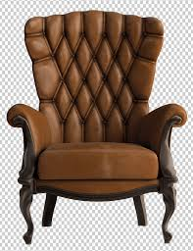
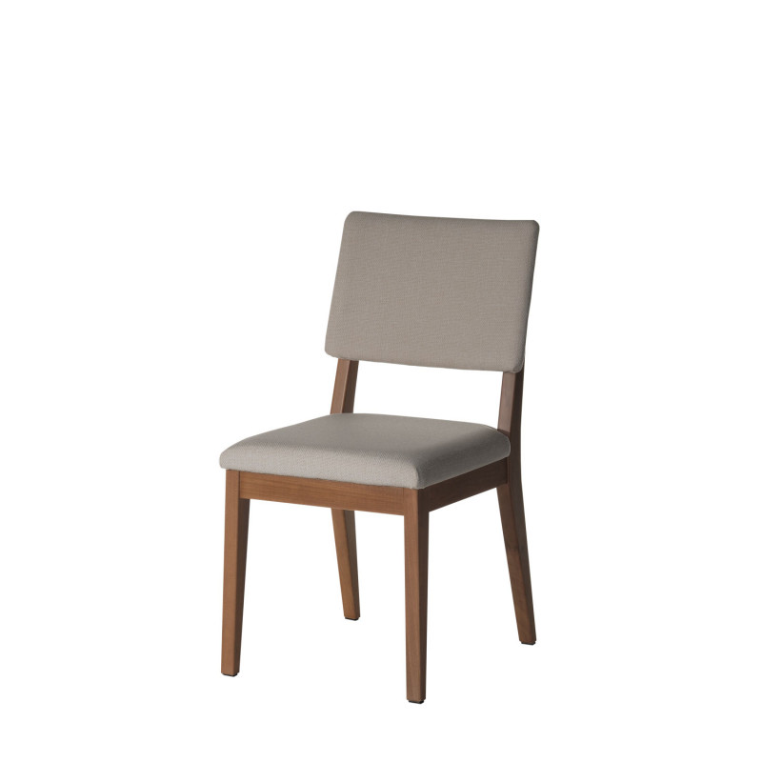
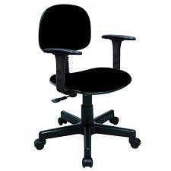
CLASSES E OBJETOS
A partir desse modelo, mudando as características podemos criar muitas cadeiras diferentes.

Slide 10
CLASSES E OBJETOS
Transitando para o mundo da programação, podemos chamar esse desenho (“receita”) de CLASSE e as cadeiras formadas a partir dele de instâncias, ou melhor, OBJETOS.

Slide 11
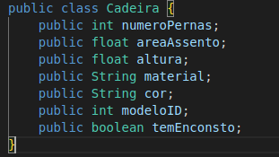
CLASSES E OBJETOS
ATRIBUTOS
Classe Cadeira em Java. Ignore a palavra “public” por enquanto.
Atributos, são variáveis ligadas à uma classe (características e informações)

Slide 12
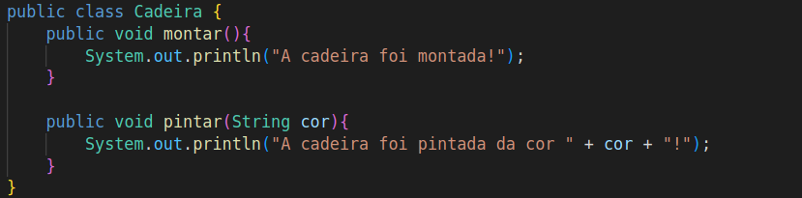
CLASSES E OBJETOS
MÉTODOS
Métodos são funcionalidades (funções) atreladas a uma classe.

Slide 13
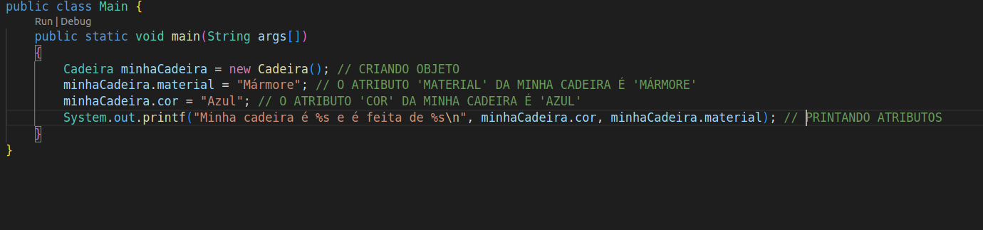
CLASSES E OBJETOS
CRIANDO OBJETOS

Slide 14
EXERCÍCIO
CRIAR CLASSE PRÉDIO, COM 3 ATRIBUTOS E DOIS MÉTODOS. CRIAR UM OBJETO PRÉDIO, DEFINIR OS ATRIBUTOS E UTILIZAR OS MÉTODOS

Slide 15
CLASSES E OBJETOS
PUBLIC, PRIVATE E ENCAPSULAMENTO
Public e Private representam o controle que a linguagem disponibiliza sobre um atributo ou método. Parece complexo, mas na verdade é bem simples…

Slide 16
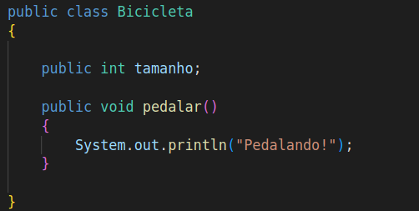
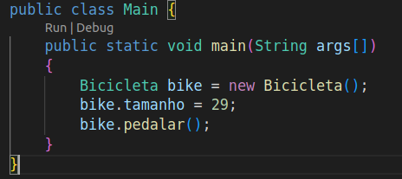
CLASSES E OBJETOS
PUBLIC: Atributos e métodos poderão ser acessados a partir de qualquer arquivo que estiver na mesma pasta do arquivo classe ou que estiver em outra pasta, mas declarando o uso da classe com a sentença “import Bicicleta” no começo do programa.

Slide 17
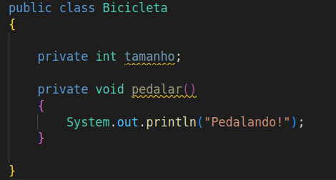
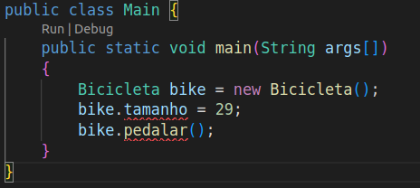
CLASSES E OBJETOS
PRIVATE: Atributos e métodos NÃO poderão ser acessados a partir de qualquer arquivo. No exemplo a seguir, o que está sublinhado em vermelho irá dar ERRO.

Slide 18
CLASSES E OBJETOS
ATIVIDADE
Crie uma classe chamada Bicicleta, essa classe deverá ter:
3 atributos: Tamanho, Cor, Marca
3 métodos: Pedalar, Frear, CalibrarPneu (A implementação pode ser um print)
Crie uma classe Main, que instancie um objeto Bicicleta, atribua valores a ele e chame seus métodos.

Slide 19

Até a próxima aula!

